Slide 1



시스템 가동 중
139.0K+ 활성 회원
20+ AI 트레이딩 에이전트 기반 · 기본 지급 4%+ · 추천 기반 성장
● $20부터 입금
● KYC 불필요
● 24/7 출금
Mini App 열기 →
metatronics.global
2026

Slide 2


개요
METATRONICS
무엇이 담겨 있나.
01
METATRONICS란?
06
패시브 수익 잠재력
02
누구를 위한 것인가?
07
검증 가능한 온체인 수익
03
작동 방식
08
파트너 수익 잠재력
04
실시간 트레이딩 현장
09
초대장
05
우리의 차별점은?
metatronics.global
02 / 목차

Slide 3
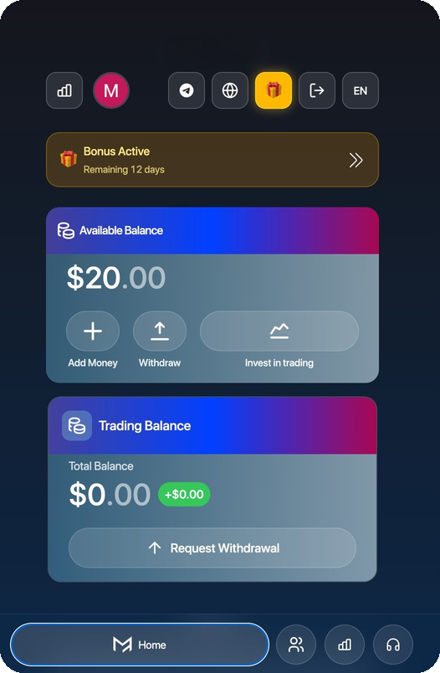
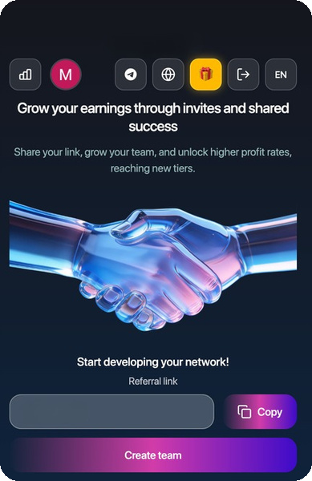
소개
METATRONICS
METATRONICS란?
METATRONICS는 텔레그램과 웹을 통해 일반 사용자에게 체계적 트레이딩 전략 접근권을 제공하는 AI 기반 암호화폐 트레이딩 제품으로, 간편한 입금 기반 모델로 운영됩니다.
직접 거래를 관리하지 않고 알고리즘 트레이딩에 패시브하게 참여하려는 사람들과, 추천 및 팀 성장을 통한 적극적 수익 경로를 원하는 네트워크 빌더를 위해 설계되었습니다.
@MetatronicsBot · metatronics.global
metatronics.global
03 / 정의

Slide 4
대상
METATRONICS
누구를 위한 것인가?
패시브 참여자
액티브 파트너
자금을 입금하고 AI 기반 트레이딩 활동으로 수익을 얻고자 합니다.
팀을 구축하고 추천 및 성과 보너스로 수익을 얻고자 합니다.
소외된 투자자
암호화폐 사용자
헤지펀드나 퀀트 상품에서 배제되었지만 자동화 전략을 원합니다.
락업도 복잡함도 게임형 장치도 없는 간편한 모델을 원합니다.
metatronics.global
04 / 타깃 고객

Slide 5
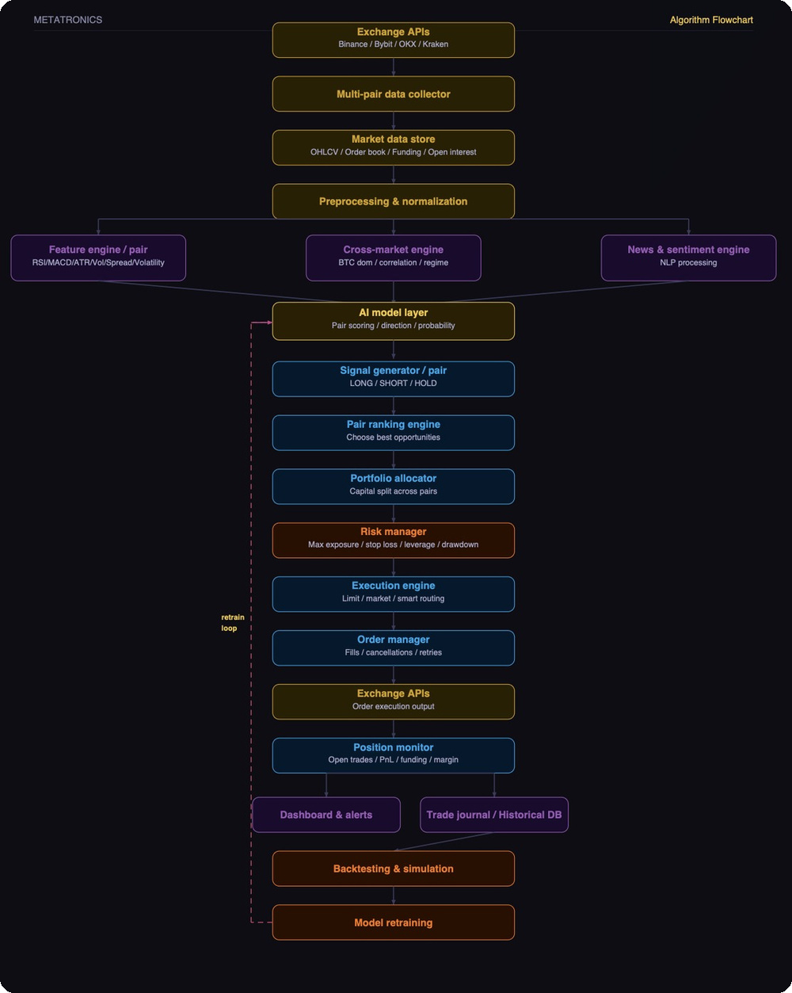
기술
METATRONICS
작동 방식.
실시간 거래소 데이터를 수집해 AI 모델로 처리하는 다층 시스템으로, 머신러닝·포트폴리오 구성·체결 품질이라는 기관급 로직을 따릅니다.
파이프라인 단계
데이터 & AI 코어
분석 엔진
체결 파이프라인
리스크 & 재학습
20+
4
거래소
AI 레이어
24/7
운영
metatronics.global
05 / 기술 로직

Slide 6
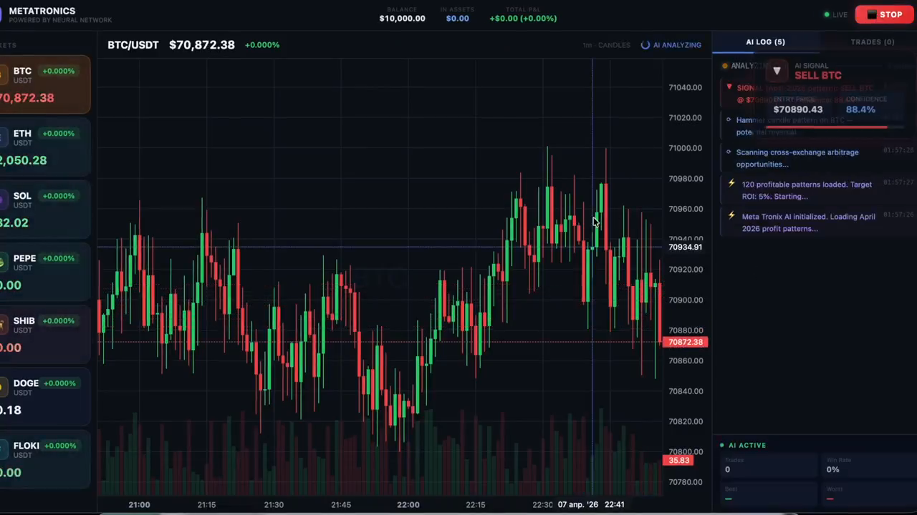
실시간
METATRONICS
트레이딩 현장.
실시간
실시간 세션 녹화 · 전체 영상 METATRONICS.GLOBAL에서 시청
metatronics.global
06 / 실시간 트레이딩

Slide 7
차별점
METATRONICS
우리의 차별점은?
명확하고 가시적인 운영 원칙을 갖춘 투명성 우선 모델
낮은 진입 장벽 — 최소 입금 $20
진정한 책임을 위한 완전 공개 창립 팀
출금 한도 없음 — 자본은 언제든 접근 가능
지속적 성과 가시성을 위한 월간 수익 리포트
최대한의 유연성을 위한 락업 기간 없음
간결한 입금·성장 수익 구조
투명한 상장 후 수익 점감 모델
metatronics.global
07 / 차별화 요소

Slide 8
패시브 모델
METATRONICS
사용자는 얼마나 벌 수 있나?
4%+
~12%
20%
월 기본
평균 목표
최고 수익 월
최고
평균
기본
20%
16%
12%
8%
4%
1월
2월
3월
4월
5월
6월
7월
8월
9월
10월
11월
12월
목표 수익률 월 4–20%. 수익은 시장 상황, 변동성, 유동성, 모델 적응에 따라 달라집니다.
metatronics.global
08 / 패시브 수익

Slide 9
증명
METATRONICS
숫자는 말보다 강하다.
공개
온체인
실시간
월간 손익
거래 기록
데이터 업데이트
트레이딩 터미널 — 월간 손익
예시 데이터
날짜
페어
유형
P&L
상태
날짜
페어
유형
P&L
상태
Apr 01
BTC/USDT
LONG
+$3,412
PROFIT
Apr 08
SOL/USDT
SHORT
+$1,560
PROFIT
Apr 02
ETH/USDT
SHORT
+$1,820
PROFIT
Apr 09
BNB/USDT
LONG
+$3,220
PROFIT
Apr 03
SOL/USDT
LONG
-$640
LOSS
Apr 10
BTC/USDT
LONG
-$480
LOSS
Apr 04
BNB/USDT
LONG
+$2,105
PROFIT
Apr 11
ETH/USDT
SHORT
+$2,890
PROFIT
Apr 05
BTC/USDT
SHORT
+$4,775
PROFIT
Apr 12
DOT/USDT
LONG
+$1,140
PROFIT
Apr 06
ETH/USDT
LONG
-$320
LOSS
Apr 13
BTC/USDT
LONG
+$5,330
PROFIT
Apr 07
ADA/USDT
LONG
+$890
PROFIT
Apr 14
SOL/USDT
SHORT
-$290
LOSS
metatronics.global
09 / 검증 가능한 수익

Slide 10
액티브 모델
METATRONICS
파트너는 얼마나 벌 수 있나?
커뮤니티 확장에 보상하는 추천 기반 성장 모델.
제휴 구조 — 10단계
현금 보너스
라인
수수료
거래량
고활동 사용자에게 최대 500,000 USDT의 대규모 현금 보상.
01
10%
$100 입금
02
5%
$1,000 거래량
03
3%
$2,000 거래량
랭크 시스템
정해진 마일스톤 달성 시 보상하는 내장 랭크 제도.
04
2%
$3,000 거래량
05
1%
$4,000 거래량
06
1%
$5,000 거래량
KPI 보너스
07
0.5%
$6,000 거래량
상위 파트너를 위한 맞춤형 성과 기반 보너스.
08
0.5%
$7,000 거래량
09
0.5%
$8,000 거래량
10
0.5%
$10,000 거래량
$100 개인 입금으로 1라인이 열립니다. 팀 총 거래량 $1,000마다 +1단계씩 해제됩니다 (최대 10).
metatronics.global
10 / 추천 구조

Slide 11

함께하기
초대장.
METATRONICS에 초대합니다 — 알고리즘이 24/7 작동하므로 당신은 그럴 필요가 없습니다.
$20로 시작
락업 없음
블록체인 검증
최소 입금
언제든 출금
완전한 투명성
metatronics.global
@MetatronicsBot
@metatronics_
METATRONICS · 2026

